Slide 1


CONB
Azure 도입 기존인프라 평가 방안
이케이그룹
CONTACT
02-562-0694 l www.conb.co.kr

Slide 2

Contents
01
Azure Migrate 평가
02
부록
01
02
03
04
05
06
07
08
프로젝트 추진 배경 및 목적
고객사 IT 환경 현황
Azure Migrate 아키텍처
프로젝트 일정표 (예시)
Azure Migrate 평가 개요
주요 자동화 평가 도구
평가 상세 절차
기대효과 / 리스크 및 차별성
01
02
03
04
05
06
07
08
평가 구성 화면 예시 - Azure 어플라이언스 추가
평가 구성 화면 예시 - 어플라이언스에 서버 정보 등록
평가 구성 화면 예시 - Azure Migrate 검색된 서버
평가 구성 화면 예시 - 평가 보기
Azure 예약인스턴스 (RI)
전체 마이그레이션 절차 (예시)
수동 절차 기반 마이그레이션 (예시)
마이그레이션 체크리스트 (예시)

Slide 3




01. 프로젝트 추진 배경 및 목적
고객사 IT 환경 현황 및 도전 과제
노후화된 온프레미스 인프라
다수의 서버 장비 노후화 및 관리 복잡성 증가
지원 종료 기술 스택
CentOS 6/7, MySQL 5.6/5.7 등 EoL 임박 또는 기술 부채 증가
멀티 클라우드 환경
온프레미스, KT Cloud, AWS 등 분산 된 환경으로 통합 관리 어려움
증가하는 IT 운영 비용
하드웨어 유지보수, 전력/공간 비용 및 인적 리소스 부담 증가
Azure 마이그레이션 평가 프로젝트 4대 목표
유지 보수 비용 및
리스크 절감
운영 효율화 및
보안 강화
비용 투명성 확보
(TCO 기반)
데이터 기반
클라우드 전환 평가
하드웨어 교체 주기 제거
노후 장비 관련 장애 위험 감소
데이터센터 운영 비용 절감
IT 자원 통합 관리 체계 구축 최신
보안 업데이트 및 패치 적용
자동화된 모니터링/관리 시스템
실제 리소스 사용량 기반 비용 산정
CapEx에서 OpEx 모델로 전환
장기적 IT 비용 예측 및 최적화
객관적 자산 현황 및 성능 분석
마이그레이션 준비도 평가
단계적 전환 계획 수립 기반 확보
CONB Business Project

Slide 4




02. 고객사 IT 환경 현황
현재 운영 환경
현재 환경의 주요 이슈
자산 및 서비스 분산
멀티 클라우드 및 온-프레미스 환경에서 IT 자산이 분산되어 운영 복잡도 증가
보안 및 업데이트 이슈
EOL 운영체제와 애플리케이션으로 인한 보안 취약점 및 지원 제한
온-프레미스
다수서버
레거시 시스템
KT Cloud
플랫폼 초기 구축
Zone 지원 종료
AWS
일부 이용
해외 서비스
유지보수 비용 증가
노후화된 하드웨어와 분산된 운영 환경으로 인한 유지보수 비용 증가
표준화 부재
다양한 환경에서 운영되는 시스템 간 표준화 및 통합 관리 어려움
온프레미스 주요 시스템 현황
레거시 운영 체제
CentOS 6 (EOL), CentOS 7 (EOL 임박)
미래 목표 : Azure 통합 운영
데이터베이스
MySQL 5.6, MySQL 5.7 (지원 종료 예정)
전체 IT 자원의 Azure 통합
분산된 모든 IT 자원을 단일 Azure 환경으로 통합하여 관리 효율성 및 비용 최적화 실현
애플리케이션
구버전 PHP 등 EOL된 애플리케이션 다수
내부 시스템
교육포털, 쇼핑몰 등
온-프레미스 서버의 Azure 이전 (1차)
KT Cloud 워크로드 통합 (2차)
AWS 서비스 마이그레이션 (3차)
통합 관리체계 구축
CONB Business Project

Slide 5
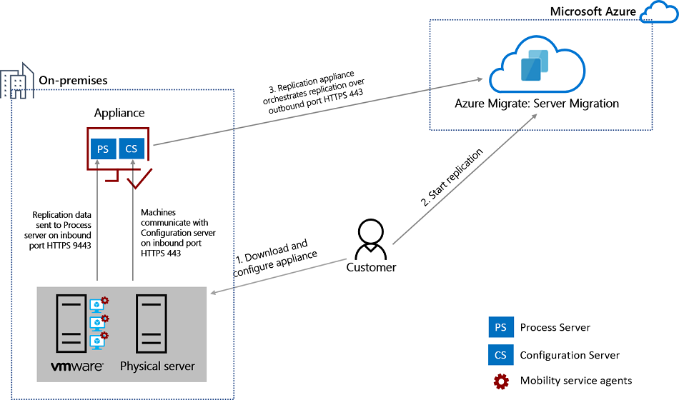
03. Azure Migrate 아키텍처
Azure Migrate Appliance 에서 에이전트 설치 없이 자동화된 자산 평가 진행
평가 완료 후 선택적으로 모바일 서비스 에이전트를 설치하고 Azure로 마이그레이션 자동화
CONB Business Project

Slide 6
05. 프로젝트 일정표 (예시)
주차 | 기간 | 주요 작업 항목 | 담당 팀 | WEEK1 | WEEK2 | WEEK3 | WEEK4
1주차 | 2025.08.04 ~ 08.08 | 어플라이언스 환경 구성 | 인프라 담당
2주차 | 2025.08.11 ~ 08.15 | 평가 중간 점점 및 1차 리포트 | 인프라팀 / 개발팀
3주차 | 2025.08.18 ~ 08.22 | 평가 최종 점검 및 최종 리포트 | 인프라팀
4주차 | 2025.08.25 ~ 08.29 | Azure 평가 완료 및 견적 작성 | DB팀 / 운영팀
CONB Business Project

Slide 7




06. Azure Migrate 평가 개요
Microsoft의 표준 마이그레이션 도구
Azure Migrate는 온-프레미스 서버, 인프라 및 애플리케이션을 검색, 평가 및 Azure로 마이그레이션하는 통합 허브 서비스입니다.
주요 특징
온-프레미스 환경 실시간 자동 탐지
경량 어플라이언스를 통한 비침투적 검색으로 운영 중인 시스템에 영향 없이 자산을 자동으로 탐색 합니다.
물리/가상 서버, 데이터베이스, 웹앱을 포함한 모든 환경 자동 검색이 가능합니다.
통합 검색
단일 도구로 서버, 데이터베이스, 웹앱 검색
성능 기반 평가
실제 리소스 사용률에 기반한 권장사항
종속성 시각화
서버 간 통신 및 종속성 자동 매핑
TCO 계산
Azure 전환 비용 및 절감 효과 산출
리소스 종속성 및 성능 데이터 분석 (Optional, 에이전트 설치 필요)
서버 간 통신 패턴을 자동으로 매핑하여 종속성을 파악합니다.
CPU, 메모리, 디스크, 네트워크 사용률 등의 성능 데이터를 지속적 수집합니다.
이를 통해 적절한 Azure 서비스 크기와 비용을 산정합니다.
지원하는 워크로드
물리 서버
Linux 서버
Windows 서버
마이그레이션 호환성 평가
운영체제, 데이터베이스 버전, 애플리케이션 구성 등 Azure 호환성을 자동으로 분석하여 마이그레이션 준비도를 평가합니다.
CentOS 7, MySQL 5.7과 같은 레거시 시스템의 Azure 지원 여부를 사전에 확인합니다.
SQL 서버
웹 애플리케이션
가상 머신
마이그레이션 전 자동화 된 사전 진단
마이그레이션 리스크, 적합한 Azure 서비스 옵션, 예상 TCO 등을 종합적으로 분석하여 데이터 기반의 의사결정을 지원합니다.
마이그레이션 전략과 로드맵 수립을 위한 객관적 데이터를 제공합니다.
CONB Business Project

Slide 8
07. 주요 자동화 평가 도구
Azure Migrate - 검색 및 평가
온프레미스 환경을 자동으로 검색하고 Azure 이전 준비도를 평가하는 핵심 도구
가상/물리 서버 자동 검색 및 매핑
CPU, 메모리, 디스크, 네트워크 성능 데이터 수집 Azure VM 크기 권장 및 비용 예측
이전 준비도 및 호환성 평가
소프트웨어 및 서비스 종속성 분석( 에이전트 설치 – Optional)
서버 간 통신 패턴과 애플리케이션 종속성을 시각화하여 마이그레이션 계획 수립
서버 간 통신 흐름 자동 매핑
설치된 소프트웨어 및 서비스 인벤토리
마이그레이션 그룹 식별 및 제안 잠재적 병목 지점 및 위험 요소 파악
TCO 계산기 (총소유비용 산정)
온프레미스와 Azure 환경의 5년간 총소유비용을 비교 분석하는 도구
하드웨어, 소프트웨어, 데이터센터, 인건비 분석 예약 인스턴스 및 하이브리드 혜택 적용
평가 리포트 자동 생성
수집된 데이터를 기반으로 종합 평가 보고서와 마이그레이션 로드맵 제공
경영진용 요약 및 상세 기술 보고서 자산별 마이그레이션 준비도 평가
CONB Business Project

Slide 9







08. 평가 상세 절차
1
2
3
4
5
초기 환경 정보 수집
에이전트 배포 및 연결
데이터 수집 (1-2주)
평가 생성 및 분석
보고서 및 비즈니스 케이스
서버 인벤토리 현황 파악
Azure Migrate 어플라이언스 설치
실시간 성능 데이터 수집
Azure 마이그레이션 적합성 평가
종합 평가 보고서 작성
네트워크 구성 정보 확인
서버 연결 및 권한 설정
서비스 종속성 자동 매핑
Azure 리소스 권장 사양 산출
TCO 기반 비용 분석
보안 설정 및 방화벽 검토
연결 상태 검증 및 테스트
애플리케이션 인벤토리 검색
잠재적 이슈 및 제약 식별
마이그레이션 로드맵 제안
평가 프로세스 핵심 포인트
최소 1-2주간 데이터 수집
정확한 평가를 위해 충분한 성능 데이터 확보 필요
읽기 전용 접근 권한
운영 시스템 영향 없이 안전한 데이터 수집
평가 반복 가능
다양한 시나리오 및 옵션으로 여러 평가 생성 가능
CONB Business Project

Slide 10








09. 기대효과 / 리스크 및 차별성
기대효과
제안의 차별성
Microsoft 표준 프레임워크 숙련도
Azure Migrate 도구에 대한 깊은 이해와 숙련된 활용 경험
운영 리스크 감소
노후화된 온프레미스 인프라의 장애 및 보안 위험 감소
비용 투명성 확보
TCO 기반의 명확한 비용 구조로 예산 계획 수립 용이
자동화된 분석 및 비용 산출
자동화 도구를 통한 정확하고 객관적인 데이터 기반 평가 제공
클라우드 전환 컨설팅 전문성
다양한 산업 도메인의 클라우드 전환 프로젝트 경험과 노하우
고객 맞춤형 지원 체계
고객 환경과 비즈니스 요구사항에 최적화된 평가 및 권장사항 제공
IT 자원 통합
분산된 IT 자원의 단일 플랫폼 통합으로 관리 효율화
데이터 기반 의사결정
객관적 자산 평가 데이터로 전략적 클라우드 전환 계획 수립
컨설팅 팀의 차별화된 가치
Azure 공식 파트너 인증
다수의 마이그레이션 성공 사례
고려해야 할 리스크
다양한 도메인 경험 보유
레거시 시스템 지원 전문성
레거시 시스템 지원 제한
CentOS 6/7 및 구버전 MySQL/PHP는 Azure에서 제한된 지원. 업그레이드 필요성 검토 중요
단기 네트워크 성능 이슈
온프레미스-Azure 간 초기 데이터 검색/전송 시 일시적 네트워크 부하 발생 가능
검색 범위 누락
방화벽 설정, 네트워크 분리 등으로 일부 자산 검색이 누락될 가능성 존재
CONB Business Project

Slide 11
CONB
부록 – Azure 화면 예시, 수동마이그레이션 등
이케이그룹
CONTACT
02-562-0694 l www.conb.co.kr

Slide 12
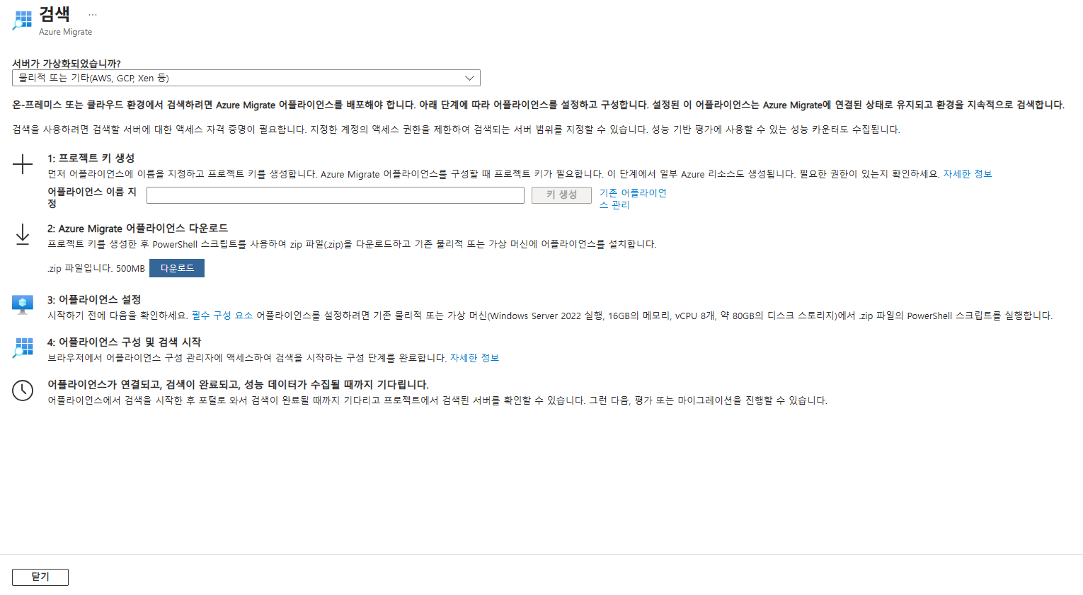
01. 평가 구성 화면 예시 - Azure 어플라이언스 추가

Slide 13
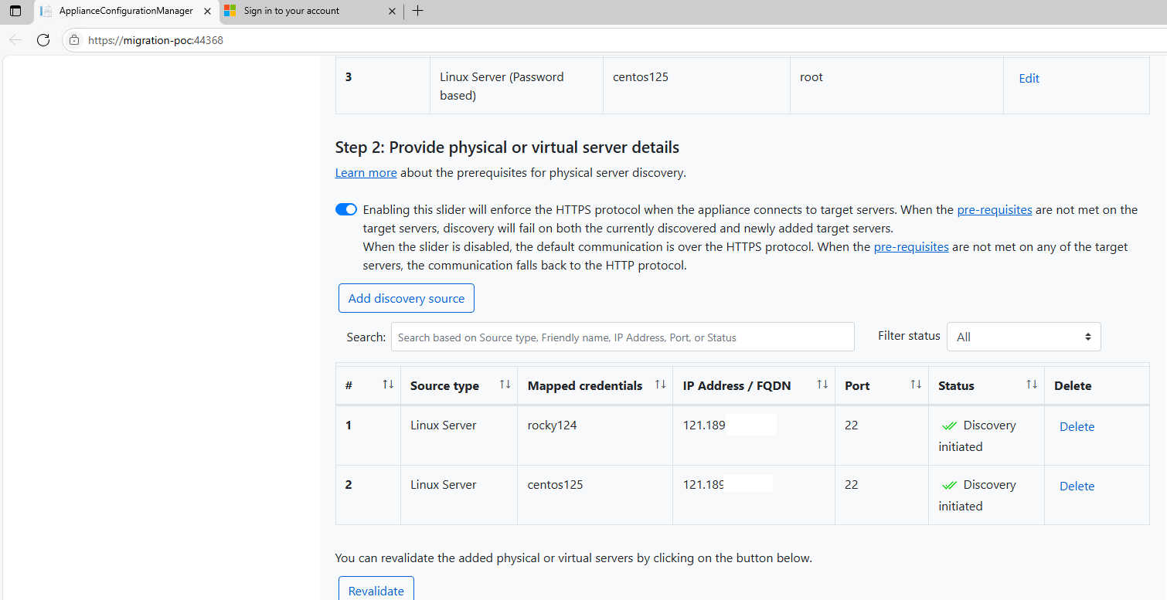
02. 평가 구성 화면 예시 - 어플라이언스에 서버 정보 등록

Slide 14
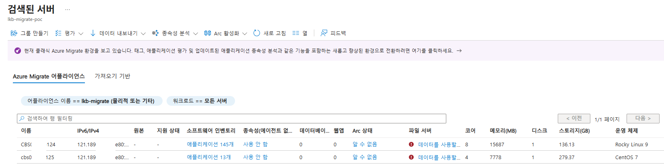
03. 평가 구성 화면 예시 - Azure Migrate 검색된 서버

Slide 15
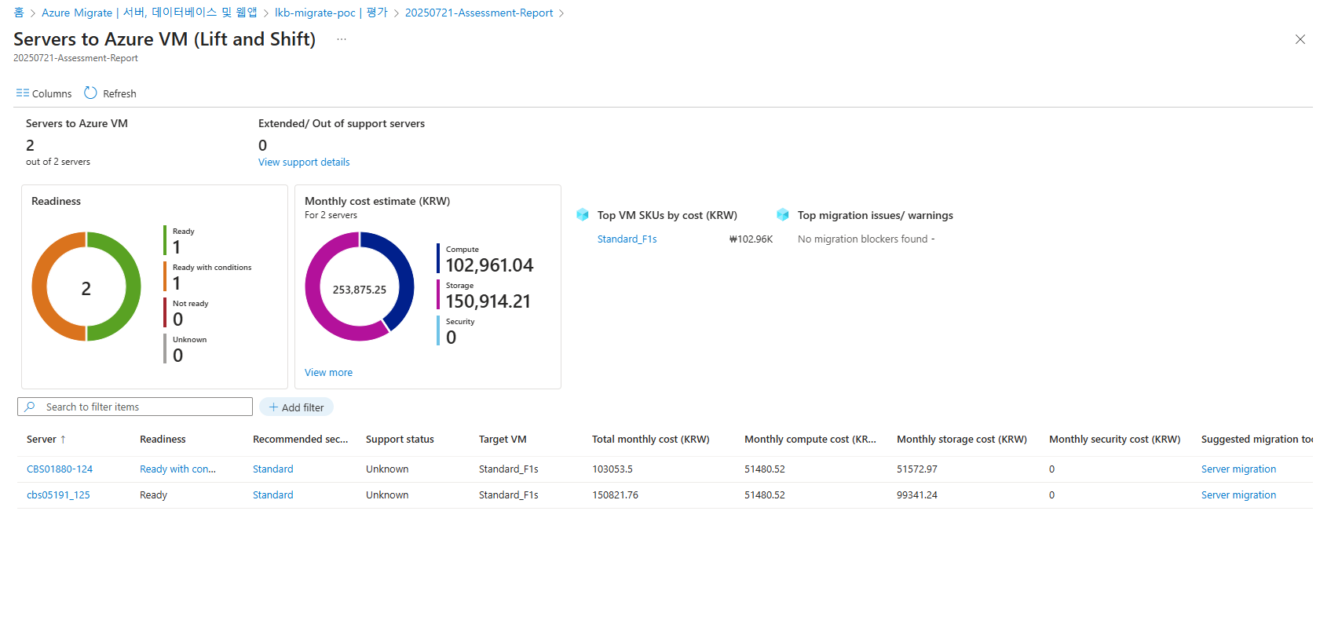
04. 평가 구성 화면 예시 - 평가 보기

Slide 16
05. Azure 예약인스턴스 (RI)
항목 | 세부 사항
적용 서비스 | 가상 머신(VM), SQL Database, Cosmos DB 등 주요 서비스(일부 서비스는 미적용)
약정 기간 | 1년 또는 3년 약정 옵션 제공
할인율 | - VM: 1년 약정 30~40%, 3년 약정 50~60% - SQL Database 등: 20~30%
라이선스 | Windows/SQL 라이선스는 할인 미적용 Azure 하이브리드 혜택 사용 시 면제(적합 라이선스 필요)
결제 방식 | 선불 결제(월별 결제 옵션 가능), 예산 예측에 용이
위약금 | 현재 조기 종료 수수료 없음 (향후 취소 시 최대 12% 수수료 가능) 12개월 내 50,000USD 초과 취소 불가
사용 방식 | "use-it-or-lose-it" 방식 (미사용 시간 이월 불가, 미사용 시에도 요금 발생)
환불 | 일부 서비스(RI 유형)는 환불 불가(Azure Databricks, Synapse Analytics 등)
추가 절감 | Azure 하이브리드 혜택과 RI 결합 시 최대 80% 절감 가능
CONB Business Project

Slide 17
06. 전체 마이그레이션 절차 (예시)
Assessment
시스템 환경 조사
시스템 환경 분석
아키텍처 설계
현황조사
전환 요소 분석
아키텍쳐
인터뷰 실시
분석결과 정리
용량산정
Migration
이행계획수립
인프라 시스템 구성
Application/Data 이행
서비스테스트
서비스전환
이행계획 수립
인프라 시스템 구성
(Cloud 환경 구성)
영향도 분석 및 진단
단위테스트 및
데이터 검증
업무전환 계획서
As-Is 성능 측정
전환 결정 및
이행 방안 수립
통합 테스트
업무 전환 수행
Application 전환
성능 테스트
주요 성능 측정
DB 데이터 이행
안정성 테스트
Optimization
서비스 모니터링
성능 최적화 및 안정화
산출물 정리 및 교육
시스템 운영현황 모니터링
이행 후 성능 측정
산출물 관리
성능 최적화
사용자 교육
안정화
프로젝트 종료
CONB Business Project

Slide 18
07. 수동 절차 기반 마이그레이션 (예시)
구분 | 이전 대상 | 이전 방식 | 도구/방법 | Data 자료 | 비고
DB 설정 | DB 계정, 권한, 환경설정 | 수동 이관 | cp, scp | my.cnf | 연결 설정(my.cnf), 포트 등 포함
Application (java) | WAR 파일, 설정 (server.xml 등) | 배포 또는 복사 | omcat 배포, scp, |  | context path, DB 연동 설정 확인
Web 서버 설정 | Apache 설정파일 (httpd.conf 등) | 파일 복사 | rsync, scp |  | 가상호스트, 리버스프록시 설정 포함
데이터 이전 | 전체 백업 (DB + 설정 + 소스) | 마이그레이션 전 전체 백업 | tar, mysqldump, rsync |  | 복구 가능하도록 구성
검증 | 서비스 기동, DB 정합성, 로그 확인 | 점검 항목별 테스트 수행 | curl, SQL, 웹접속 등 |  | 테스트 시나리오 기반
No. | 체크 항목 | 담당자 | 완료 여부 | 비고
1 | MySQL 백업 및 복원 스크립트 검증 | DBA | ⬜
2 | Tomcat 배포 파일 및 context 설정 확인 | 개발 담당 | ⬜
3 | Apache 가상호스트 및 SSL 설정 확인 | 인프라 담당 | ⬜
4 | 로그 파일 이관 여부 결정 | 운영 담당 | ⬜
5 | 포트 충돌 / 방화벽 설정 확인 | 인프라 담당 | ⬜
6 | 마이그레이션 후 테스트 시나리오 수행 | QA | ⬜
CONB Business Project

Slide 19
08. 마이그레이션 체크리스트 (예시)
항목 | 이전 전 (NHN 서버) | 이전 후 (Azure 서버) | 비고 | 완료 여부
서버 호스트명 | old-server.example.com | new-server.example.com | 실제 도메인에 맞게 수정 | ⬜
IP 주소 | 192.168.0.10 | 192.168.1.20 | 내부/외부망 구분 필요 | ⬜
운영체제(OS) | CentOS 7 | Rocky Linux 9 | OS 업그레이드 적용 | ⬜
웹 서버 | Apache 2.4.6 | Apache 2.4.6 | 설정 재적용, SSL 포함 | ⬜
애플리케이션 서버 | Tomcat 8.5 | Tomcat 8.5 | WAR 파일 재배포 | ⬜
DB 서버 | MySQL 5.7 | MySQL 5.7 | dump → import 수행 | ⬜
데이터 이전 방식 |  | mysqldump + rsync | 무중단 이전 (오프라인 가능 | ⬜
로그 이관 | 일부 (필수 로그만 이관) | /var/log 에 통합 관리 | 로그 보존 정책 적용 | ⬜
서비스 오픈일자 | 2025-09-08 | 2025-09-09 | 이전 후 검증 완료 후 오픈 | ⬜
CONB Business Project

Slide 20
CONB Business Project
감사합니다.
CONTACT
02-562-0694 l www.conb.co.kr

